Slide 1




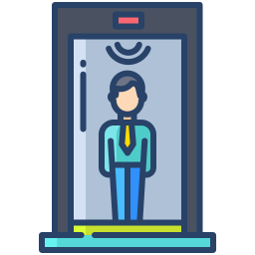

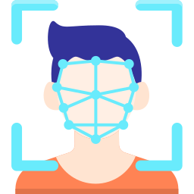



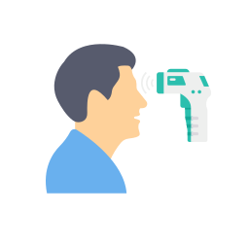
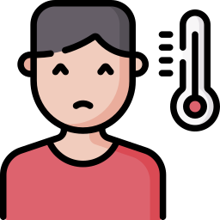
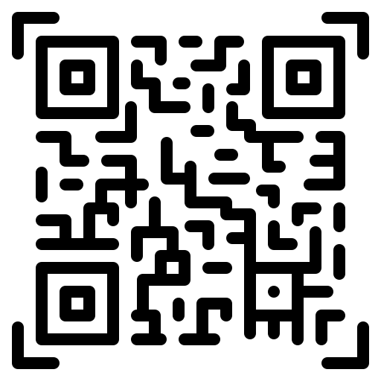

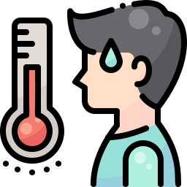

Slide 4
유저가 입장을 시도합니다.
공통

Slide 5
유저는 정면의 카메라를 응시합니다.
공통

Slide 6
카메라로 얼굴 영상에서 특징을 추출하고,
열화상 카메라로 체온을 측정하여 이 정보를 서버로 전송합니다.
만약 마스크를 착용하고 있는 경우, 마스크 탈의를 요청합니다.
공통

Slide 7
서버에서는 받은 특징을 얼굴 인식 모델에 적용해서 결과를 DB의 유저 정보와 비교합니다.
시나리오1

Slide 8
얼굴 인식에 성공했고, 체온이 정상인 경우입니다.
시나리오1

Slide 9
출입이 허용되었음을 체온과 함께 로그로 저장합니다.
시나리오1

Slide 10
추후 관리자 웹에서 로그와 다양한 정보를 확인할 수 있습니다.
시나리오1

Slide 11
유저는 이제 출입할 수 있습니다.
시나리오1

Slide 12
등록되지 않은 사용자이거나 정상 체온이 아닌 경우입니다.
시나리오2

Slide 13
출입이 거부되었음을 체온과 함께 로그에 저장합니다.
시나리오2

Slide 14
유저는 출입할 수 없습니다.
시나리오2

Slide 15
정상 체온이지만 얼굴 인식에 실패한 경우입니다.
시나리오3

Slide 16
출입이 거부되었음을 체온과 함께 로그에 저장합니다.
시나리오3

Slide 17
등록된 유저인 경우, QR코드를 스캔하여 사진을 업데이트 할 수 있습니다.
등록되지 않은 유저인 경우, 임시 출입을 요청 할 수 있습니다.
시나리오3

Slide 18
새로운 사진이 등록된 경우 업데이트하고,
출입이 허용되었음을 체온과 함께 로그로 저장합니다.
시나리오3

Slide 19
추후 관리자 웹에서 로그와 다양한 정보를 확인할 수 있습니다.
시나리오3

Slide 20
유저는 이제 출입할 수 있습니다.
시나리오3

